Slide 1


아이가 주인공인 교육 서비스
서울 6반 1조 Coffee & Toast
Notes:
안녕하세요. 서울 6반 1조 발표를 맡게 된 누구누구 입니다.

Slide 2
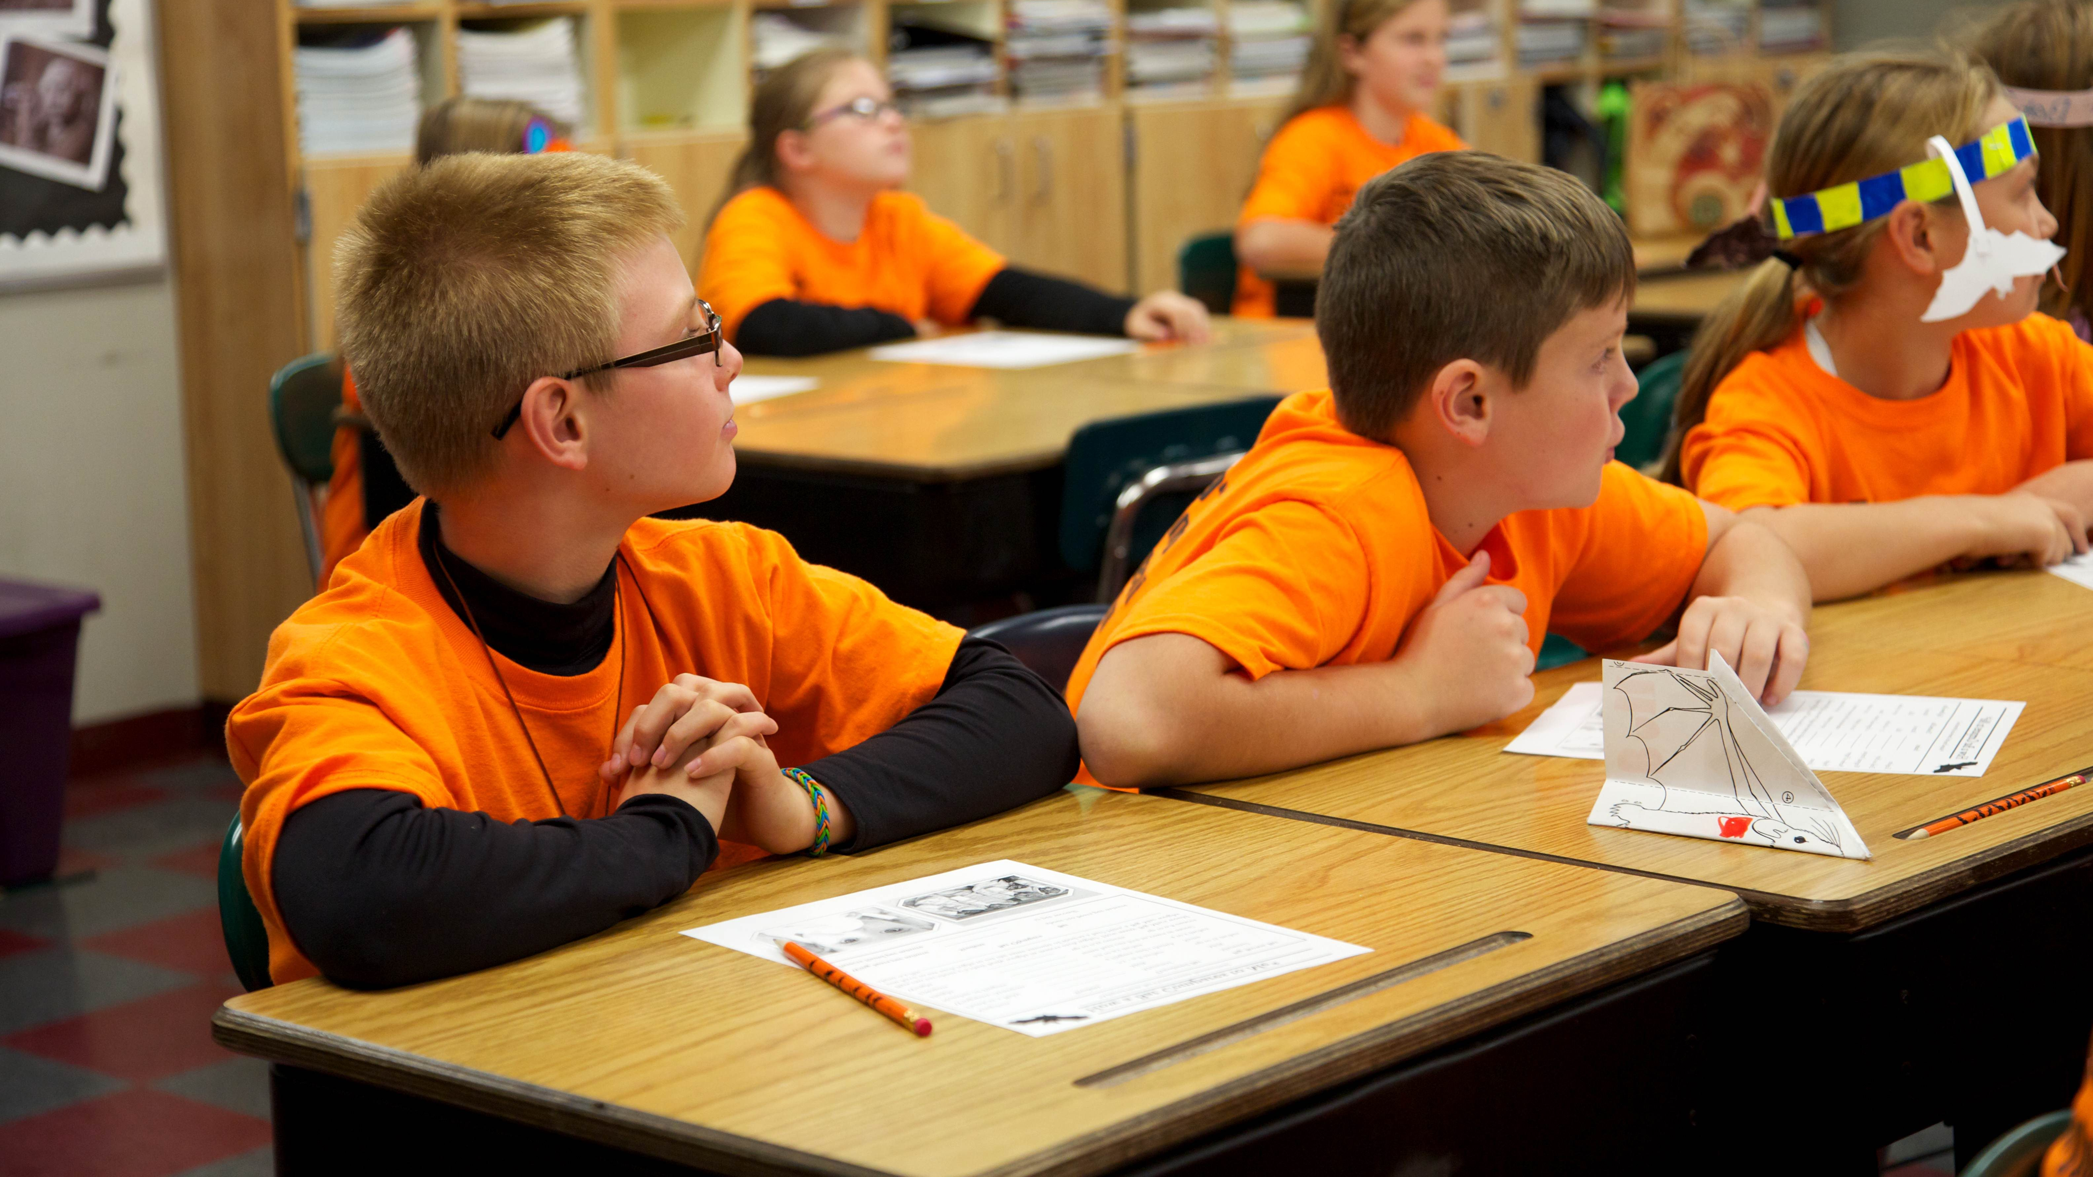
Notes:
님들 영어 좀 침?
저는 애기때 영어 공부를 안해서 그런지 영어 배우는게 짱싫더라구요. 최근에 오픽 한다고 영어 공부 하는데 머리가 잘 안굴러가용
그래서 조금 찾아봤는데 결정적 시기 가설이란게 있더라구요? 하버드 언어학자 에릭에 의해 제시된 가설로, 만2세부터 사춘기까지 뇌가 자랄 때가 언어 학습의 결정적 시기라는 가설인데요, 제가 영어 공부 안되는거 보면 가설이 아니라 증명된게 맞는 것 같습니다.
저 뿐만 아니라, 육아 정책 연구소의 “유아기 영어교육의 적절성에 관한 연구” 논문에 따르면 주 1~2회 가량 부모에 의한 영어 교육을 권장한다고 하더라구요.

Slide 3

결정적 시기
Notes:
님들 영어 좀 침?
저는 애기때 영어 공부를 안해서 그런지 영어 배우는게 짱싫더라구요. 최근에 오픽 한다고 영어 공부 하는데 머리가 잘 안굴러가용
그래서 조금 찾아봤는데 결정적 시기 가설이란게 있더라구요? 하버드 언어학자 에릭에 의해 제시된 가설로, 만2세부터 사춘기까지 뇌가 자랄 때가 언어 학습의 결정적 시기라는 가설인데요, 제가 영어 공부 안되는거 보면 가설이 아니라 증명된게 맞는 것 같습니다.
저 뿐만 아니라, 육아 정책 연구소의 “유아기 영어교육의 적절성에 관한 연구” 논문에 따르면 주 1~2회 가량 부모에 의한 영어 교육을 권장한다고 하더라구요.

Slide 4

결정적 시기 가설 CPH.
하버드 대학 언어학자 에릭 레너버그, 토마스 스코벨 등 학자가 주장하는 가설.
만 2세부터 성장이 완료되는 사춘기 사이가 언어 학습의 결정적 시기.
육아정책 연구소 논문 “유아기 영어교육의 적절성에 관한 연구”에 따르면 주 1,2회 가정에서 부모에 의한 영어 교육의 중요성 강조.
일상 속에서 영어입력의 양이 제한된 EFL 환경에서도 유아기의 영어교육 은 유아발달에 긍정적인 효과를 실증적으로 검증함
EFL 환경이란?
교실 안에서는 영어가 모국어가 아닌 학습자들이 상대 언어인 영어로 말하고 또는 영어와 학습자 모국어 함께 이중 언어로 진행되고 교실 밖에서는 학습자 자신의 모국어 언어 사용 환경
결정적 시기
부모에 의한 영어 교육
Notes:
님들 영어 좀 침?
저는 애기때 영어 공부를 안해서 그런지 영어 배우는게 짱싫더라구요. 최근에 오픽 한다고 영어 공부 하는데 머리가 잘 안굴러가용
그래서 조금 찾아봤는데 결정적 시기 가설이란게 있더라구요? 하버드 언어학자 에릭에 의해 제시된 가설로, 만2세부터 사춘기까지 뇌가 자랄 때가 언어 학습의 결정적 시기라는 가설인데요, 제가 영어 공부 안되는거 보면 가설이 아니라 증명된게 맞는 것 같습니다.
저 뿐만 아니라, 육아 정책 연구소의 “유아기 영어교육의 적절성에 관한 연구” 논문에 따르면 주 1~2회 가량 부모에 의한 영어 교육을 권장한다고 하더라구요.

Slide 5
아이가 주인공인 교육 서비스
서울 6반 1조 Coffee & Toast
Notes:
안녕하세요. 서울 6반 1조 발표를 맡게 된 누구누구 입니다.

Slide 6
What is doEng?
아이가 주인공인 교육 서비스
Notes:
그래서 부모와 함께 할 수 있는, 아이가 주인공인 교육 서비스 doEng을 만들기로 했음.

Slide 7
How doEng?
What is doEng?
서비스 핵심 기능 소개 => 최종때는 핵심 기능이 가지는 가치
동화를 기반으로 하는 친근한 교육 시스템.
아이가 doing 하는 놀이형 교육 – 인공지능 시스템을 아이가 직접 행할 수 있도록 어떻게 쓸 것이다 3가지
부모가 아이 교육 성과를 한 눈에 볼 수 있는 시스템 지원
Notes:
그래서 부모와 함께 할 수 있는, 아이가 주인공인 교육 서비스 doEng을 만들기로 했음.

Slide 8
Now doEng?
How doEng?
서비스 어떻게 구현 할 것인가? => 최종 때는 어떻게 서비스를 이용 하는가 설명
인공지능 모델 관련 – 특별한게 없다면 대충만 설명해도 될 듯?
와이어 프레임
ERD
아키텍처 – 특별하게 사용하는 라이브러리 없어서 한 장으로 패스 할 듯?
마일스톤 – 발표 시간에 따라 조금 더 세부적으로 할지 대충 할 지 정할 것 같음.
협업 툴 사용 현황 – 딱 한 장으로 끝낼 예정
Notes:
그래서 부모와 함께 할 수 있는, 아이가 주인공인 교육 서비스 doEng을 만들기로 했음.

Slide 9
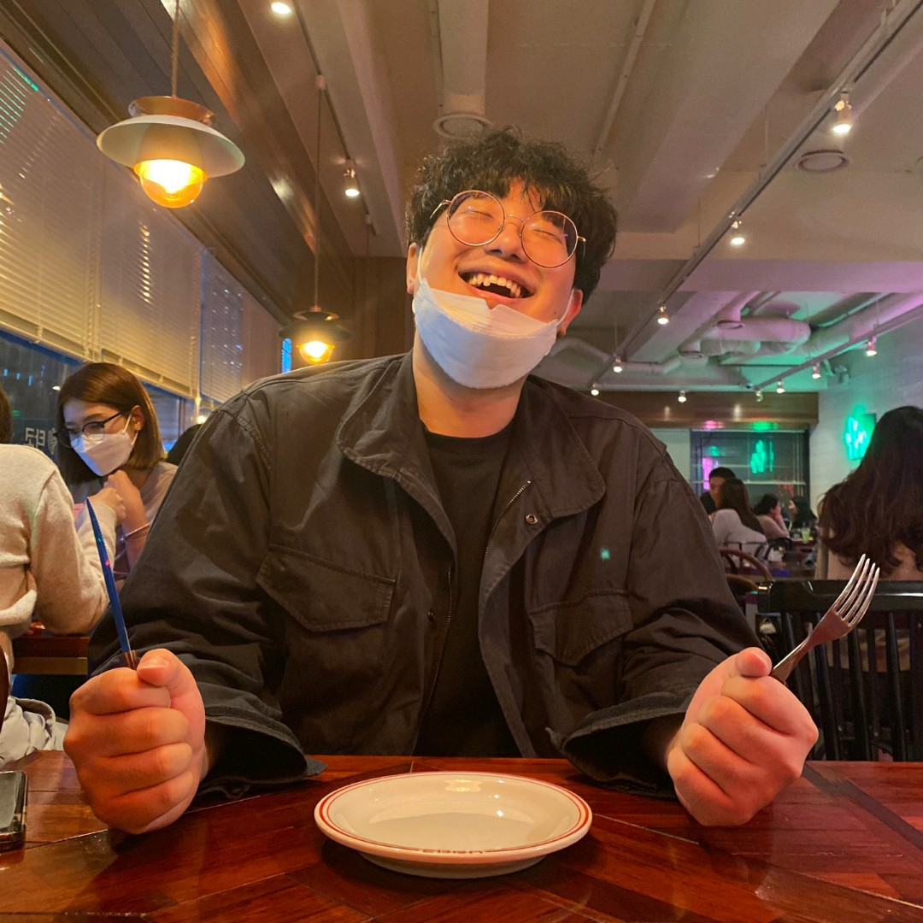
Now doEng?
개발 현황. => 로그인 / 마이페이지 영상 넣은 2슬라이드로 보여줄 예정. => 추후에는 서비스 이용 관련 영상 or 서비스 이용 시 기대사항
회원가입 페이지 시연 영상
프로필 페이지 시연 영상
한기현
프론트 리드
Custom Hook
회원 관리
한기현
프론트 리드
Custom Hook
회원 관리
한기현
프론트 리드
Custom Hook
회원 관리
Notes:
그래서 부모와 함께 할 수 있는, 아이가 주인공인 교육 서비스 doEng을 만들기로 했음.

Slide 10
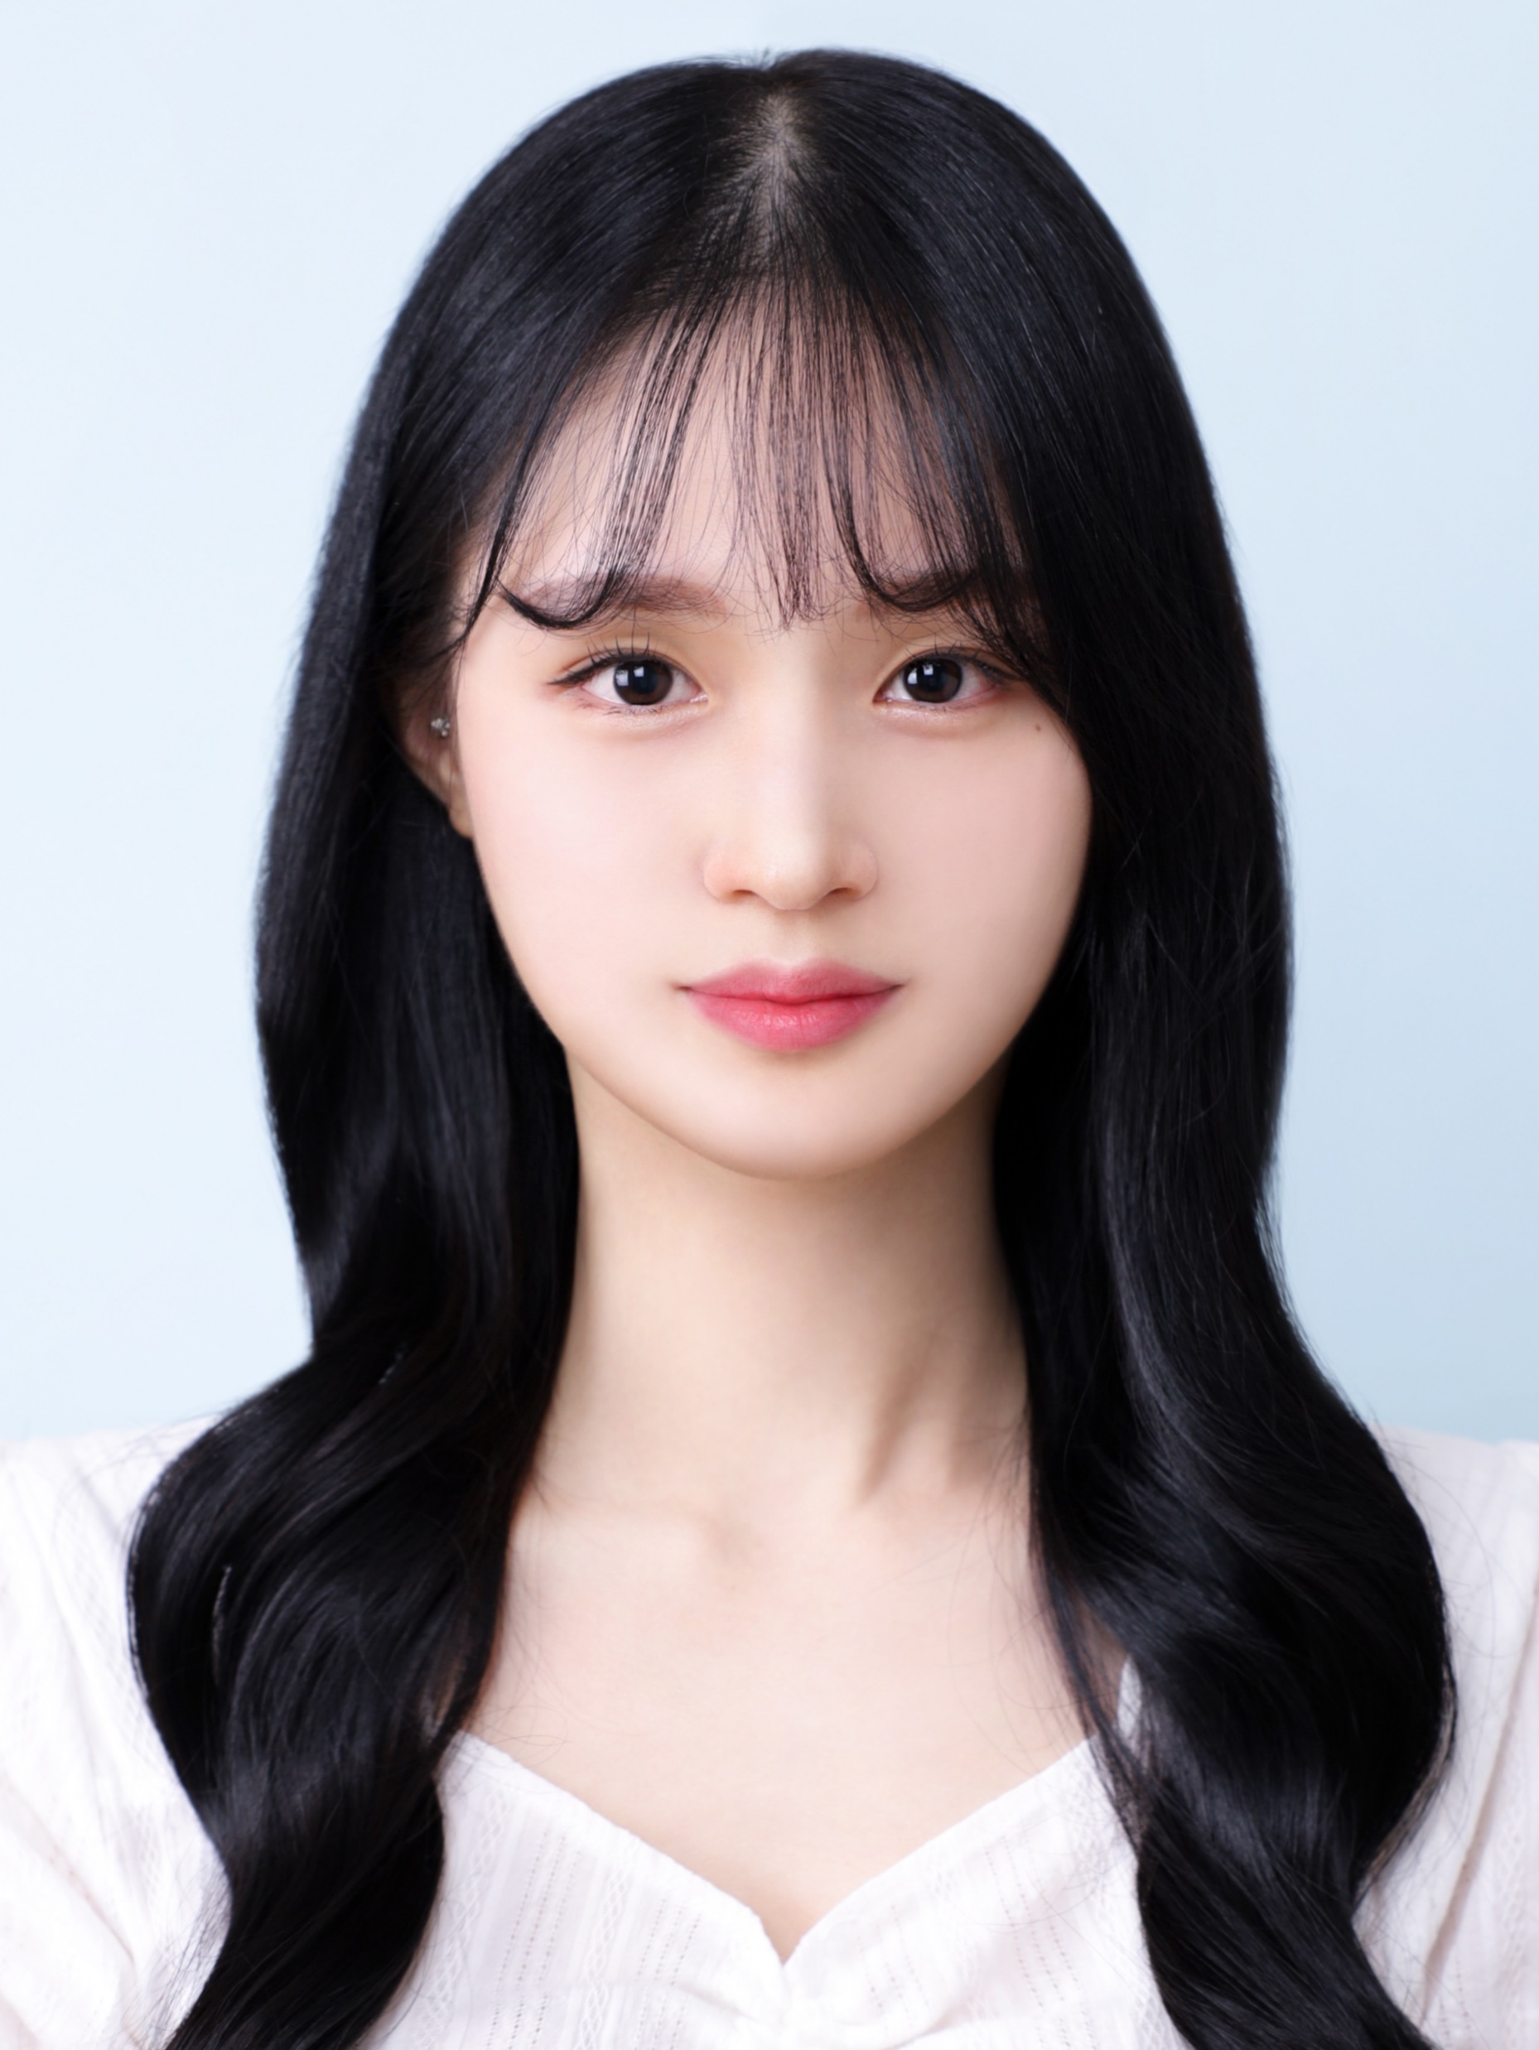
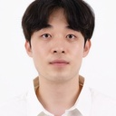
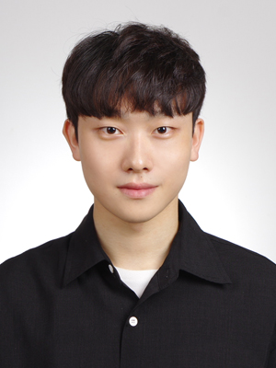
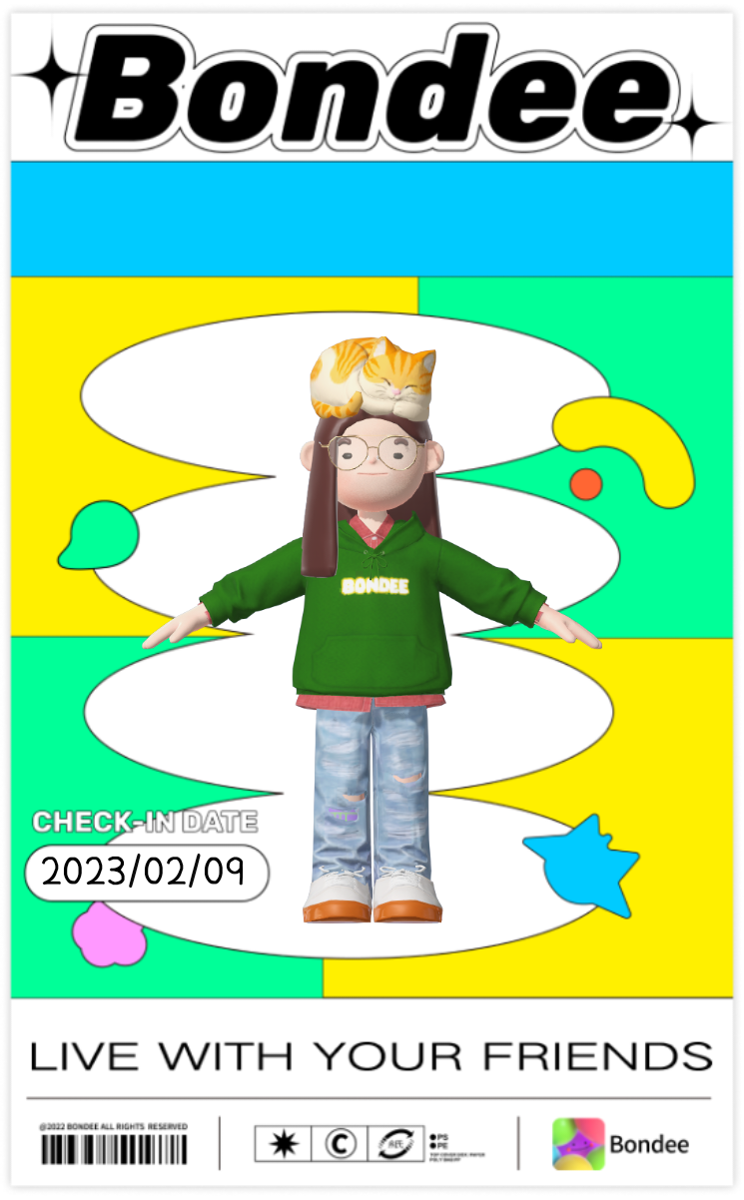

팀원 소개
이 부분은 BE/FE 나눠서 3/3으로 나눠서 소개 할 수도 있고, 2/2/2로 BE/AI/FE 순서로 갈 수도 있음.
사진을 동그라미로 짤랐으니 명함 형태로 약간 작게 해서 샤라락 날라오게 해도 좋을 듯. 약간 삐뚤빼뚤하게.
카드 예시는 =>
한기현
한기현
한기현
프론트 리드
Custom Hook
회원 관리
프론트 리드
Custom Hook
회원 관리
프론트 리드
Custom Hook
회원 관리
Notes:
그래서 부모와 함께 할 수 있는, 아이가 주인공인 교육 서비스 doEng을 만들기로 했음.

Slide 11
아이가 주인공인 교육 서비스
서울 6반 1조 Coffee & Toast
Notes:
두잉!

Slide 12
아이가 주인공인 교육 서비스
서울 6반 1조 Coffee & Toast
Notes:
아이가 주인공인 교육 서비스, doEng 발표 이상으로 마치겠습니다 감사감사~

Slide 13

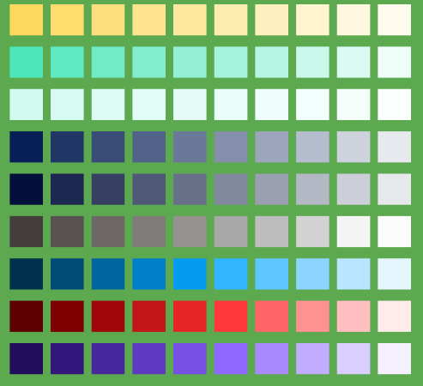








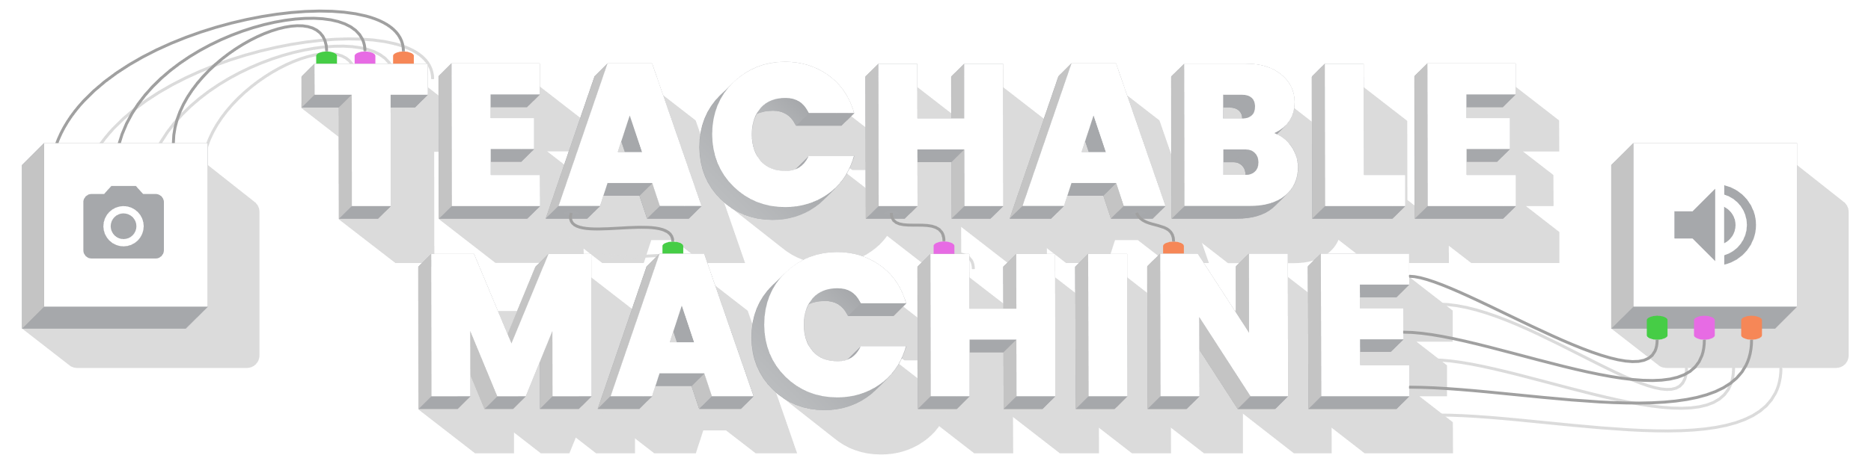














아키텍쳐 맞게 바꿔 쓰면 될 듯
없는 아이콘 : Reddis 아이콘, 텐서플로우 등 Ai쪽 아이콘
FE / BE 나눈다면 젠킨스 아저씨로 잘 나눠서 그리면 될 듯
Browser
CI/CD
Front-End
Library
User
Back-End
Git
Developer
Notes:
보다시피 깃랩을 통해 푸쉬하면 젠킨스로 자동화하여 사용 할 예정입니다. 네트워크를 많이 사용해야 하는 웹 RTC의 특성 상 경량화 웹을 위해 엔진 NginX를 사용하려 합니다.
유저는 브라우저를 통해, 개발자는 깃랩을 통해 AWS 서버에 접근하게 되고,
저희 아키텍쳐 같은 경우, 도커를 이용해 총 4개의 컨테이너를 올릴 생각입니다. 간단히 CI/CD, FE, BE, Lib로 나눴습니다.
아키텍쳐 관련 발표 할 때 무슨 내용을 해야 할 지 모르겠네요. CI / CD 자동화가 완료 될 경우 해당 부분까지 해두었다. 이런 식으로 진행하면 될 듯.

Slide 14

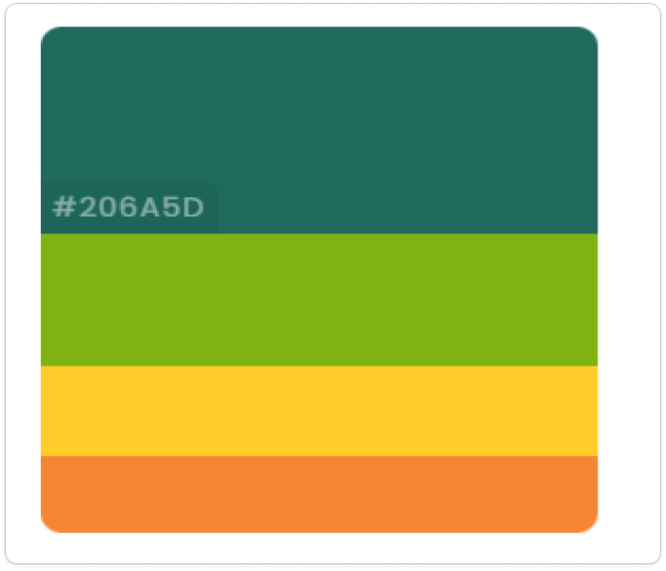

팀원 소개
이 부분은 BE/FE 나눠서 3/3으로 나눠서 소개 할 수도 있고, 2/2/2로 BE/AI/FE 순서로 갈 수도 있음.
사진을 동그라미로 짤랐으니 명함 형태로 약간 작게 해서 샤라락 날라오게 해도 좋을 듯. 약간 삐뚤빼뚤하게.
Notes:
그래서 부모와 함께 할 수 있는, 아이가 주인공인 교육 서비스 doEng을 만들기로 했음.

